Slide 1
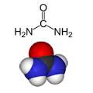
КАРБАМІД

Slide 2
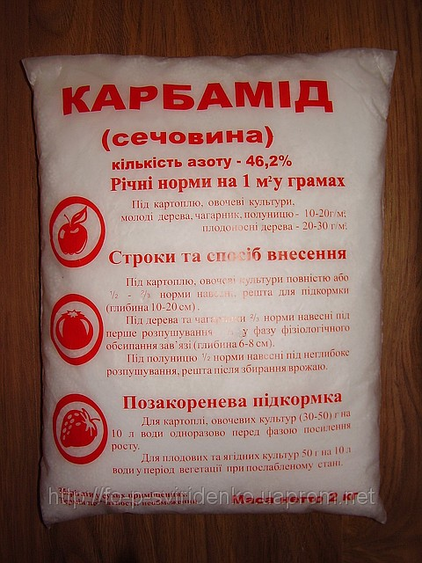
Сечовина або карбамід — CO(NH2)2 - являє собою білі або безбарвні кристали без запаху, легко розчинні у полярних розчинниках: воді, спирті, рідкому аміаку, сірчистого ангідриду. Розчиняється і у неполярних розчинниках (алкани, хлороформ).

Slide 3
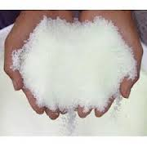
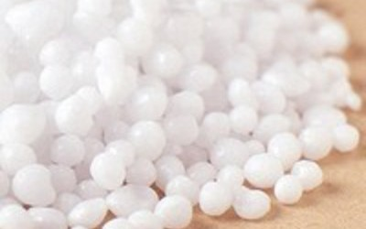
Щільність 1,32 г/см³.
Температура плавлення - 132,7° C.
Температура розкладання - 150-160° C.

Slide 4
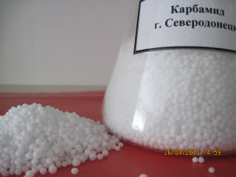
Карбамід при нормальних умовах негорючий, пожежо- та вибухобезпечний, за ступенем впливу на організм відноситься до речовин 3-го класу небезпеки.

Slide 5
Карбамід отримують взаємодією аміаку і вуглекислого газу при температурі 130 °C і тиску 100 атм в водному розчині:
CO2 + 2NH3 = CO(NH2)2 + H2O
Цей спосіб отримання карбаміду відкрив і описав у своїй дисертації у 1868 році О. І. Базаров.

Slide 6
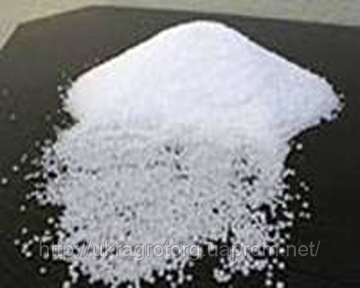
Хімічні
властивості:
При нагріванні вище температури плавлення розпадається на аміак і біурет:
В умовах високої температури та тиску реагує з метанолом з утворенням диметилкарбонату.
Гідролізується при нагріванні у водних розчинах кислот і лугів.

Slide 7
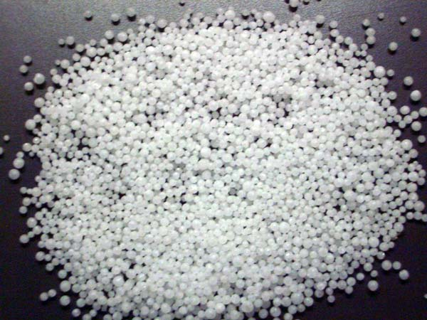
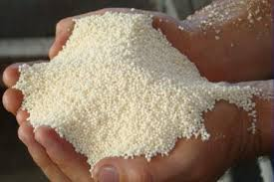
Фізичні
Властивості:
Білі або безбарвні кристали.
Без запаху.
Легко розчинний у полярних розчинниках.
Не придає воді запаху, не змінює її колір, але придає їй гірко-в'яжучий присмак.

Slide 8
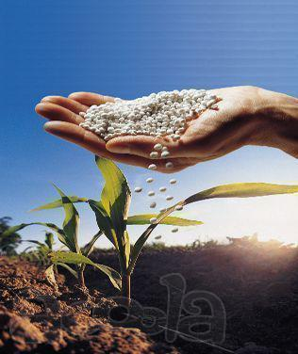
Використання:
Карбамід використовується в сільському господарстві як висококонцентроване азотне добриво і як добавка до корму жуйних тварин.
Використовується при отриманні карбамідоформальдегідних полімерів, пластмас, клеїв, штучних волокон, барвників тощо. На основі карбаміду отримують дешеві пластмаси, так звані карбамідні пластинки.
Карбамід також служить матеріалом для отримання багатьох органічних речовин і лікарських препаратів.
Деяким похідним карбаміду притаманні гербіцидні властивості — їх використовують для боротьби з бур'янами.
Входить до складу жувальних гумок.

